Slide 1
MathKGZ --
Ондуктан Бөлчөккө–– ЖЕҢИЛ, ОРТО, ООР
Бул суроолорду көрсөтсө болот же таратма материал катары берсе болот.
Анимацияларды текшерип, сабагыңызга КЕРЕГИ ЖОК слайддарды ӨЧҮРҮП САЛЫҢЫЗ.

Slide 2


















ЖЕҢИЛ
ОРТО
ООР
Ар бир ондукту
жөнөкөй бөлчөк
түрүндө көрсөтүңүз.
Ар бир ондукту
жөнөкөй бөлчөк
түрүндө көрсөтүңүз.
Ар бир ондукту бөлчөккө
айландырыңыз.
1)
$$0.1$$
1)
$$0.6$$
1)
$$0.85$$
2)
$$0.3$$
2)
$$0.22$$
2)
$$1.08$$
3)
$$0.03$$
3)
$$0.28$$
3)
$$0.055$$
4)
$$0.5$$
4)
$$0.15$$
4)
$$0.436$$
5)
$$0.4$$
5)
$$0.84$$
5)
$$0.375$$
6)
$$0.02$$
6)
$$0.007$$
6)
$$0.0115$$

Slide 3


















ЖЕҢИЛ
ОРТО
ООР
Ар бир ондукту
жөнөкөй бөлчөк
түрүндө көрсөтүңүз.
Ар бир ондукту
жөнөкөй бөлчөк
түрүндө көрсөтүңүз.
Ар бир ондукту бөлчөккө
айландырыңыз.
$$0.1$$
$$\frac{1}{10}$$
$$0.6$$
$$\frac{6}{10}=\frac{3}{5}$$
$$0.85$$
$$\frac{17}{20}$$
1)
1)
1)
$$0.3$$
$$\frac{3}{10}$$
$$0.22$$
$$\frac{11}{50}$$
$$1.08$$
$$\frac{27}{25}$$
2)
2)
2)
$$0.03$$
$$\frac{3}{100}$$
$$0.28$$
$$\frac{7}{25}$$
$$0.055$$
$$\frac{11}{200}$$
3)
3)
3)
$$0.5$$
$$\frac{5}{10}=\frac{1}{2}$$
$$0.15$$
$$\frac{3}{20}$$
$$0.436$$
$$\frac{109}{250}$$
4)
4)
4)
$$0.4$$
$$\frac{4}{10}=\frac{2}{5}$$
$$0.84$$
$$\frac{21}{25}$$
$$0.375$$
$$\frac{3}{8}$$
5)
5)
5)
$$0.02$$
$$\frac{2}{100}=\frac{1}{50}$$
$$0.007$$
$$\frac{7}{1000}$$
$$0.0115$$
$$\frac{23}{2000}$$
6)
6)
6)

Slide 4
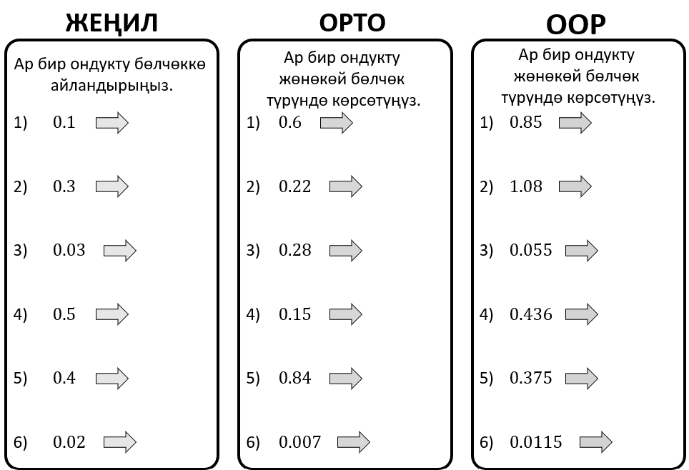

Slide 5
Суроолор барбы?
Комментарийлер?
Сунуштар?
…же ката таптыңызбы!?
Түрдүү пикирлер үчүн ыраазычылык билдиребиз.
Сураныч, электрондук кат жөнөтүңүз:
mathematicskgz@gmail.com

